Slide 2
KHỞI ĐỘNG
Các bạn hãy nghe các đoạn nhạc và cho biết tên của bài hát

Slide 3

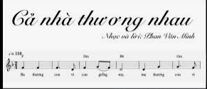
KHỞI ĐỘNG

Slide 4
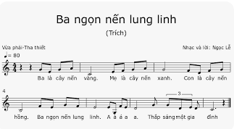
KHỞI ĐỘNG

Slide 5
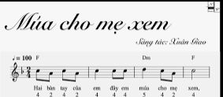
KHỞI ĐỘNG

Slide 6
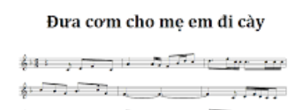
KHỞI ĐỘNG

Slide 7


Bạn An nói rằng: Học sinh chỉ cần tập trung học hành, không cần phải tham gia các công việc trong gia đình; vì đó là công việc của bố mẹ. Theo em, quan điểm đó đúng hay sai?

Slide 8
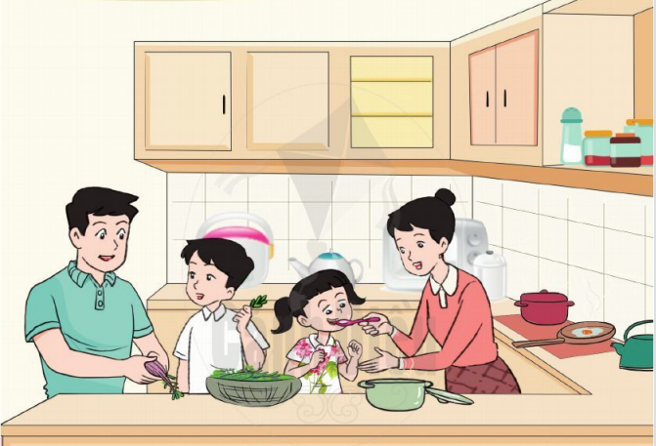
Chủ đề 6: TẬP LÀM CHỦ GIA ĐÌNH
Chuyên đề: CÔNG VIỆC TRONG GIA ĐÌNH
Tiết 65: - Tham gia công việc trong gia đình
- Ứng xử những vấn đề nảy sinh trong gia đình

Slide 9
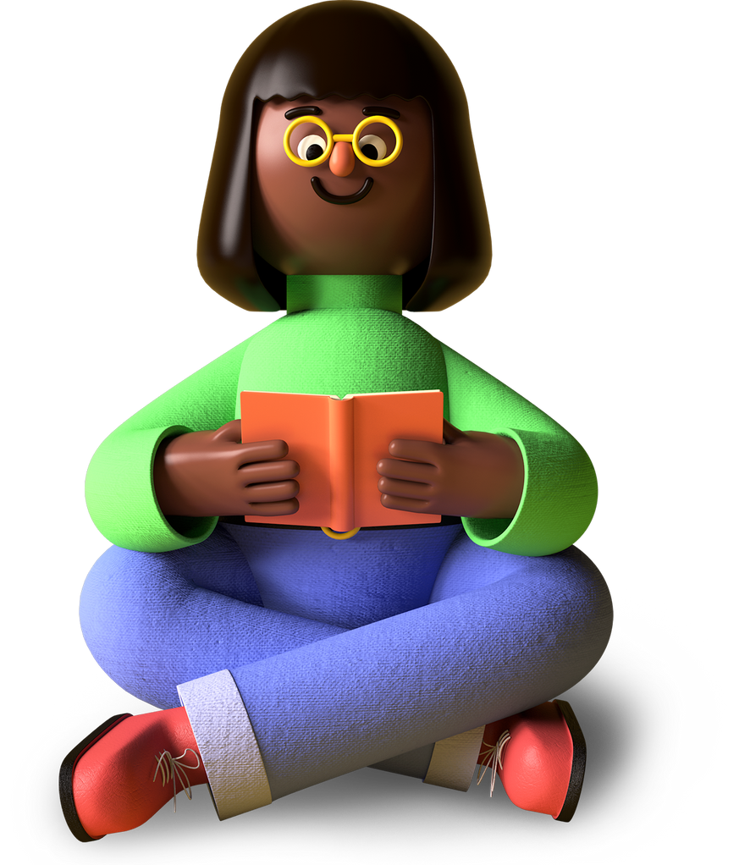
NỘI DUNG BÀI HỌC
NỘI DUNG BÀI HỌC
Tham gia công việc trong gia đình
1
Ứng xử với những vấn đề nảy sinh trong gia đình
2

Slide 10
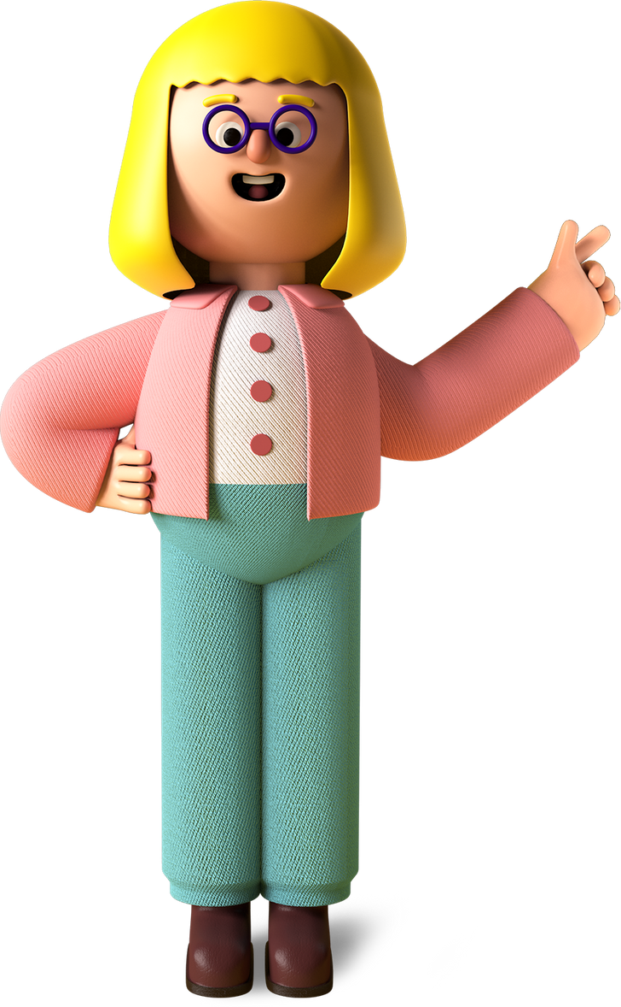

1. Tham gia công việc trong gia đình
1. Tham gia công việc trong gia đình

Slide 11


Slide 12
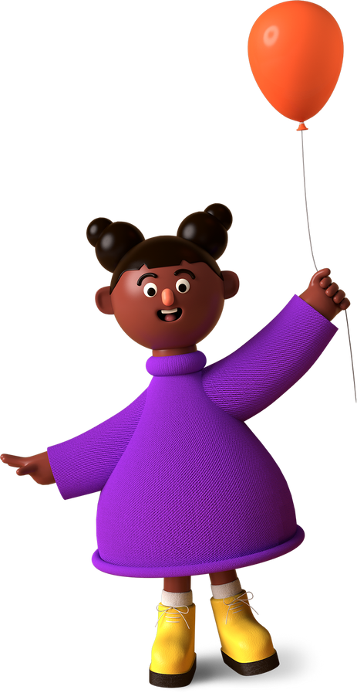
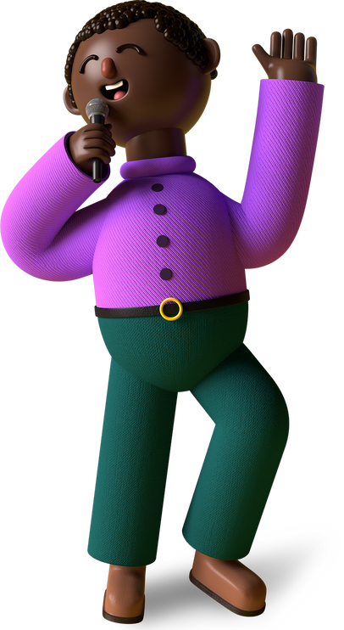

THẢO LUẬN
Liệt kê những công việc bạn Chanh Leo giúp đỡ bố mẹ.

Slide 13
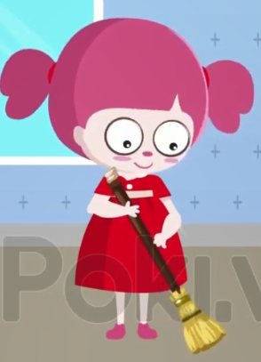
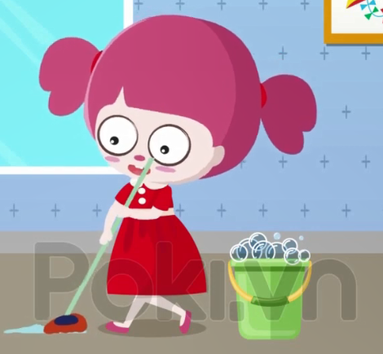
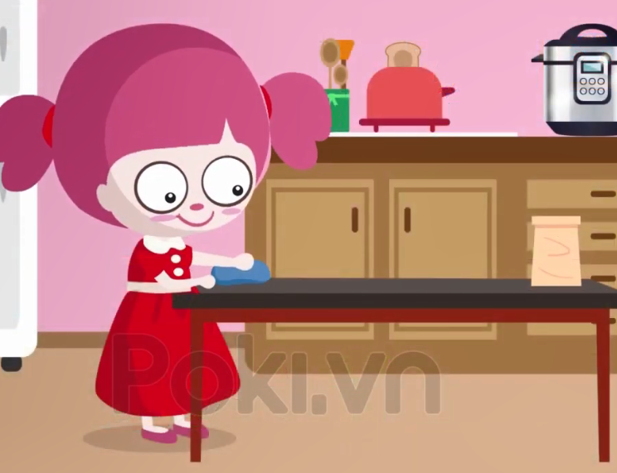
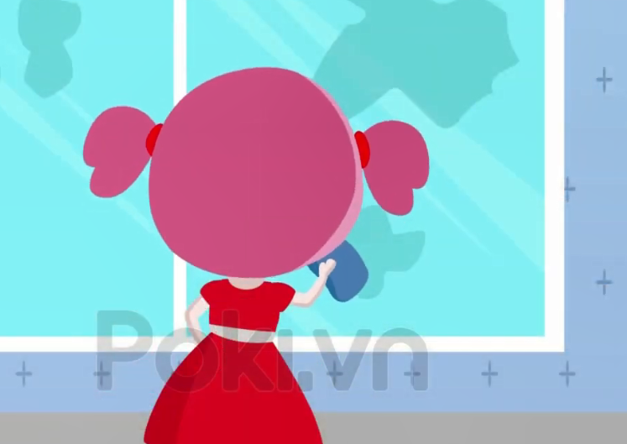
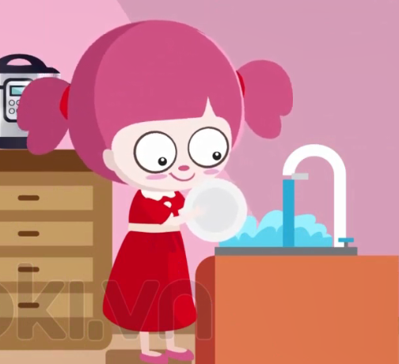
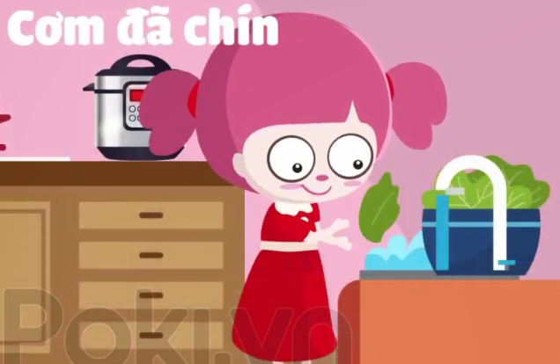
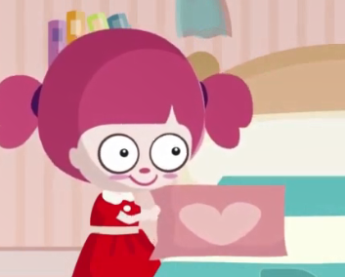
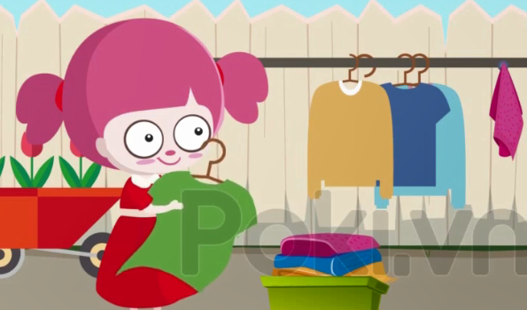

Slide 14
THẢO LUẬN NHÓM
Xác định các công việc em có thể thực hiện để trợ giúp bố mẹ.

Slide 15
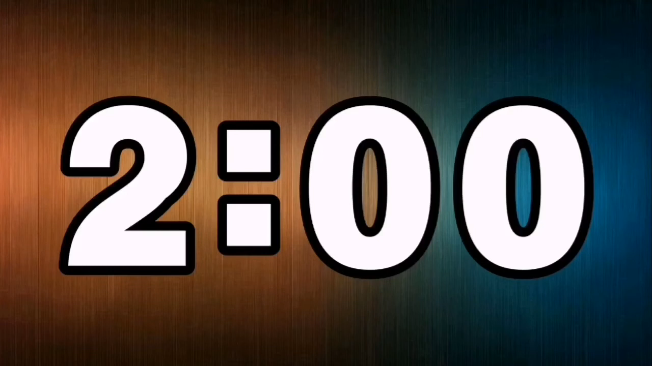
Kế hoạch công việc em có thể thực hiện:
Công việc | Thời gian thực hiện | Ghi chú

Slide 16
Kế hoạch công việc em có thể thực hiện:
Công việc | Thời gian thực hiện | Ghi chú
1. Sắp xếp lại đồ dùng học tập | Sáng
2. Lau bàn ghế | Sáng
3. Nấu cơm | Trưa-tối
4. Rửa bát | Trưa-tối
5. Gấp quần áo | Tối

Slide 17
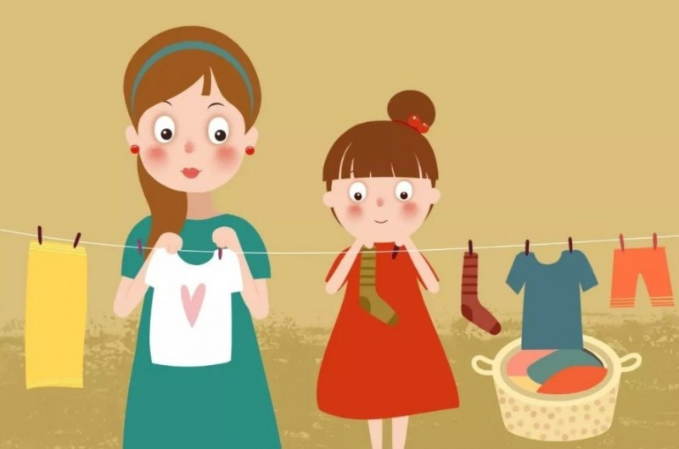

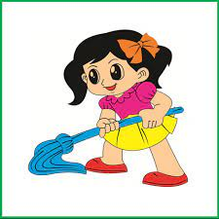
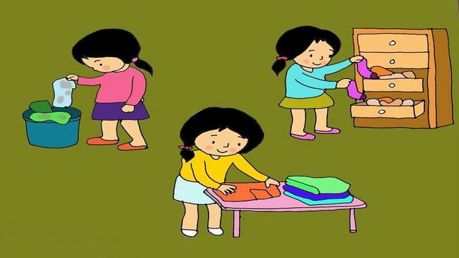
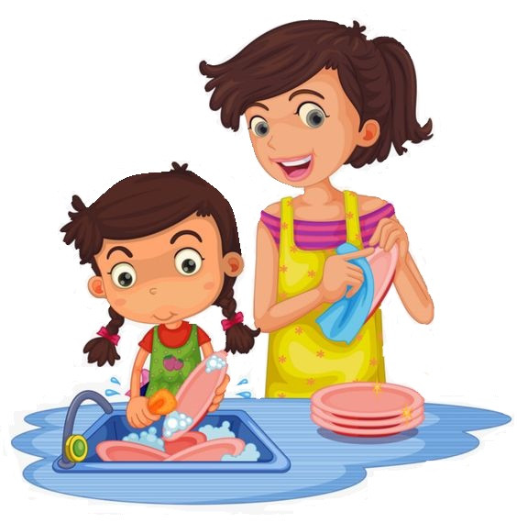
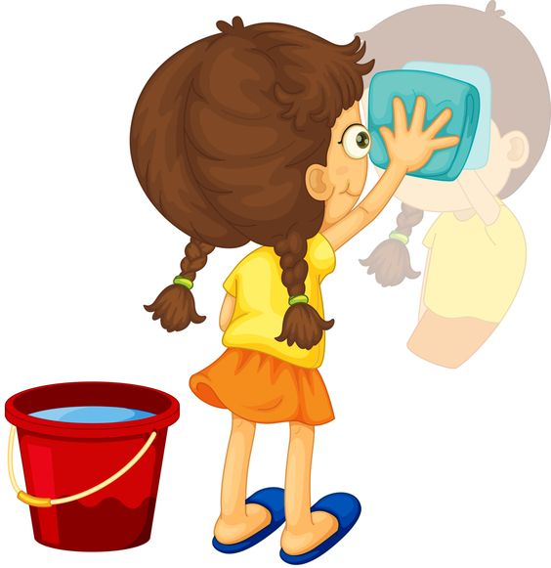

Slide 19
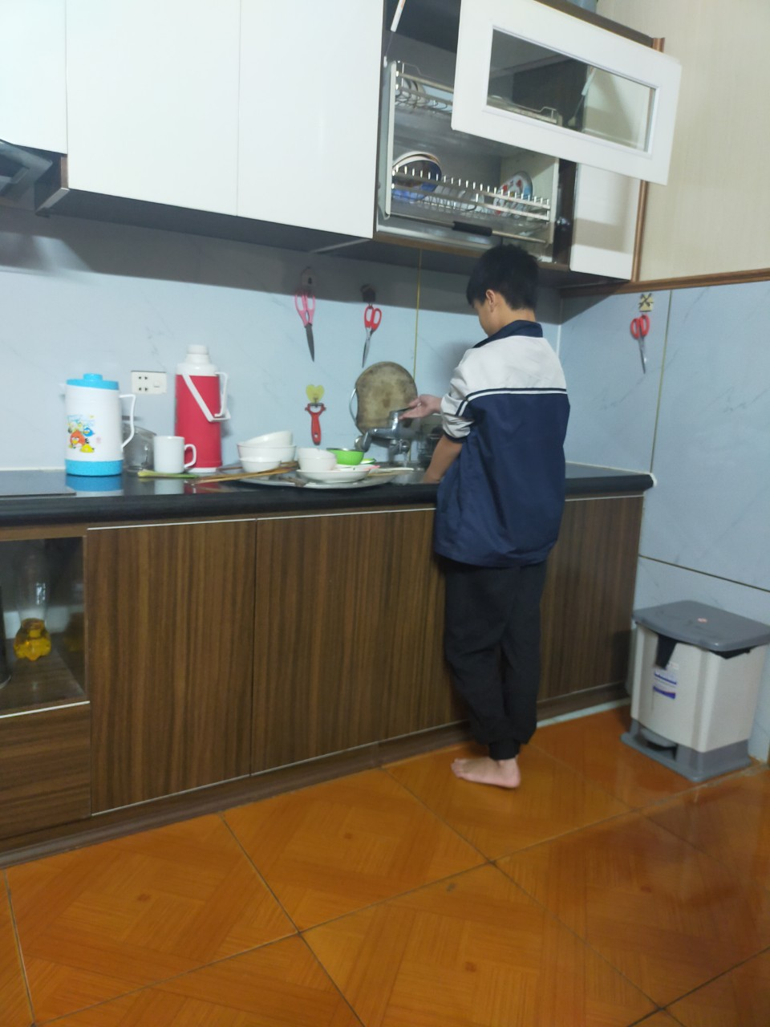
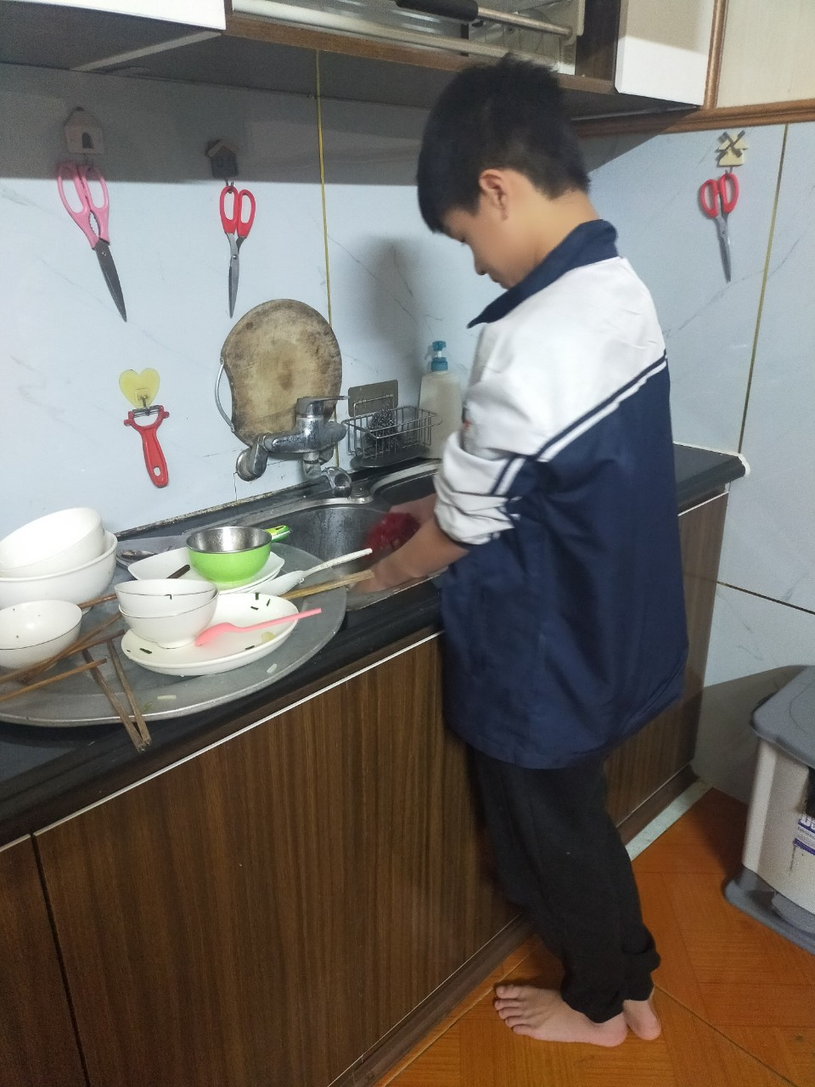

Slide 20
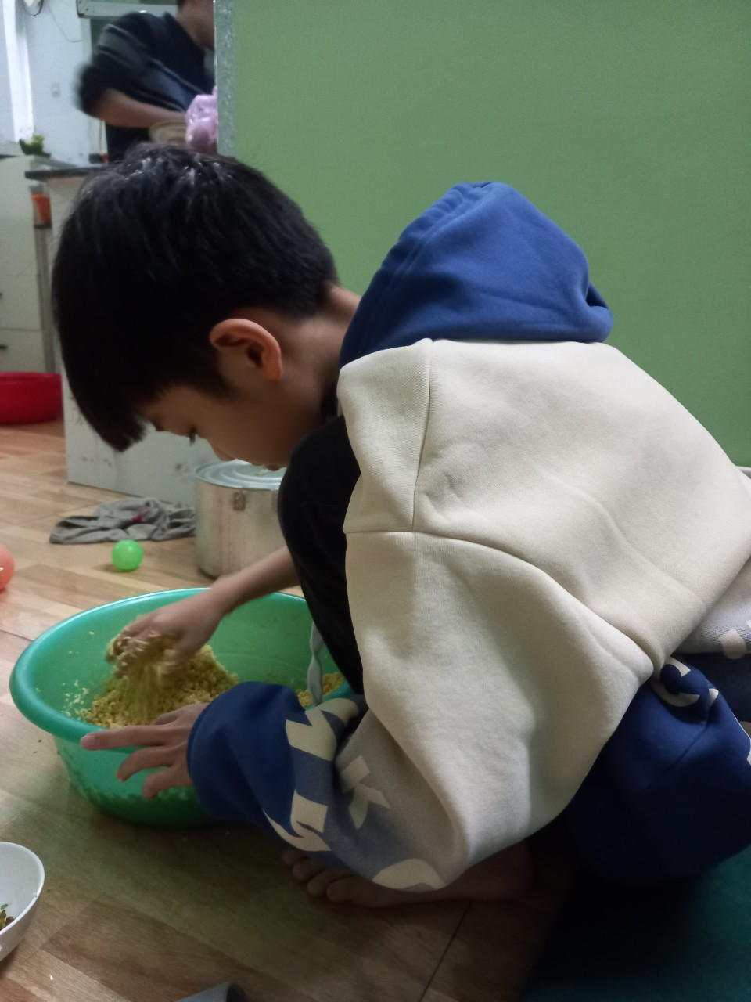
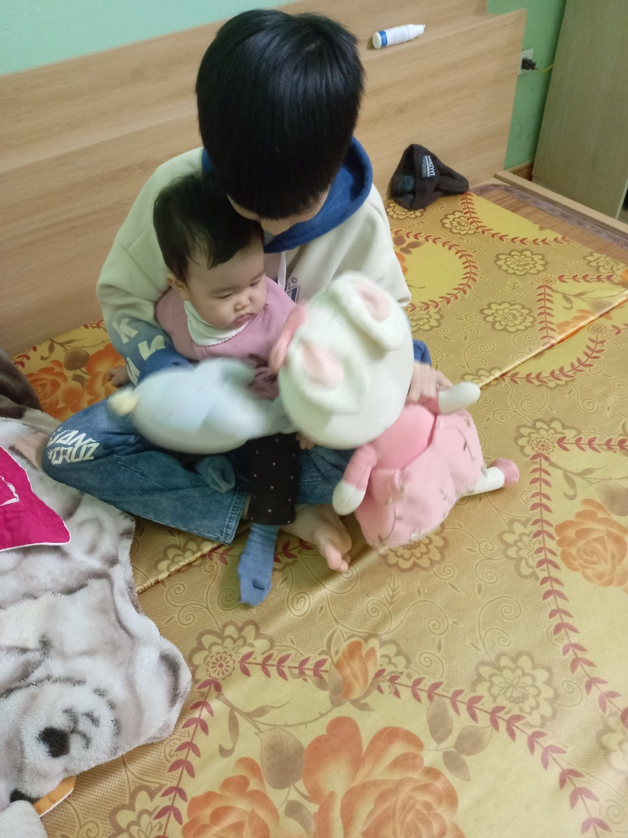

Slide 21
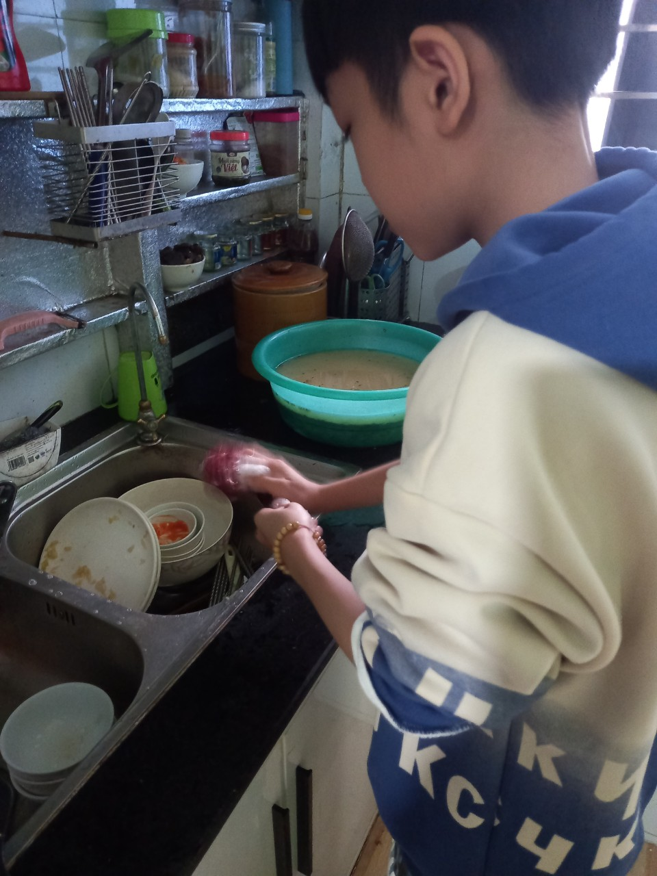
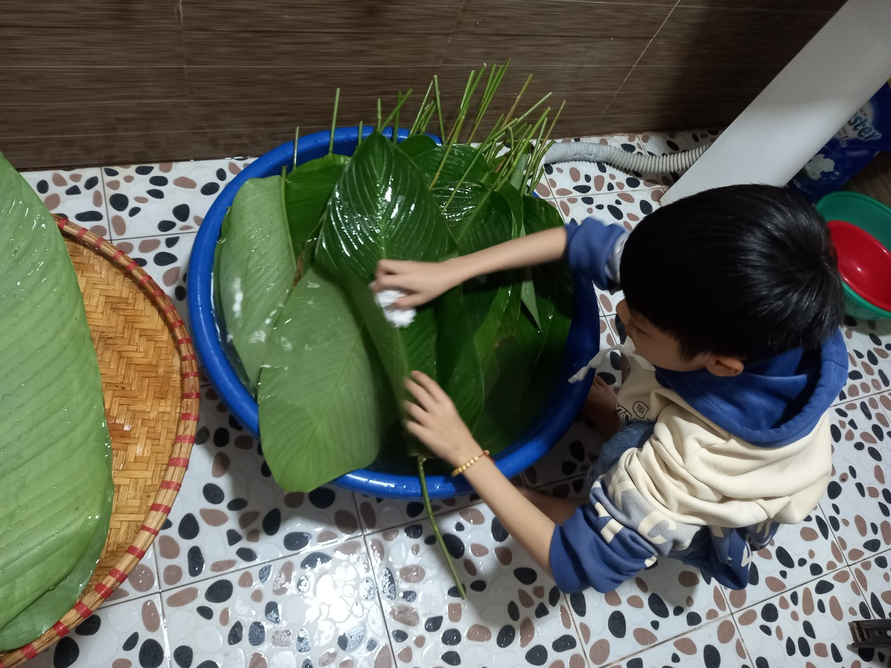

Slide 22
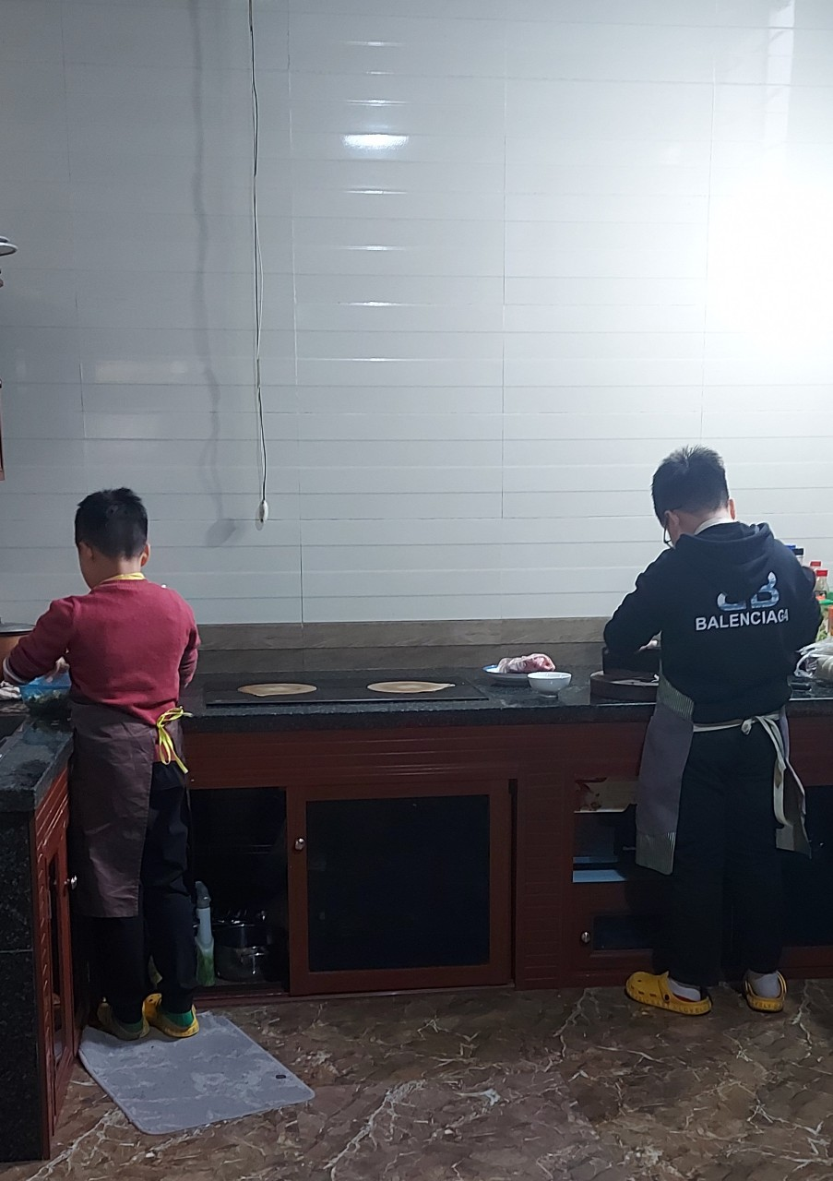
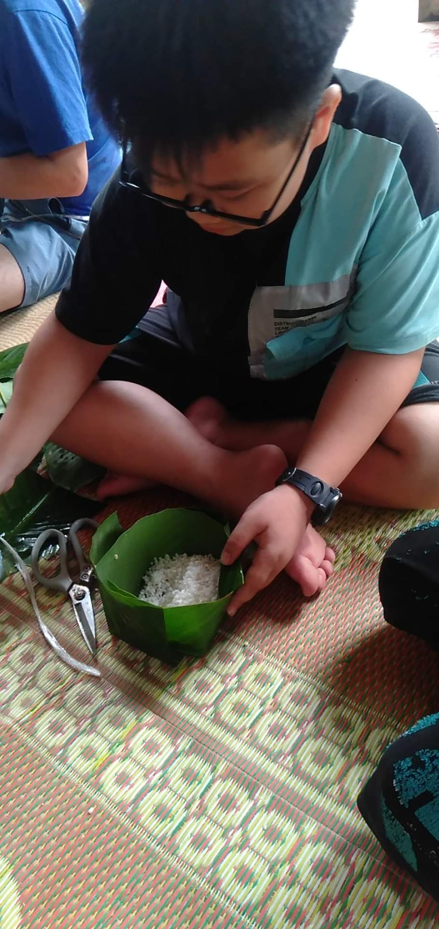

Slide 23
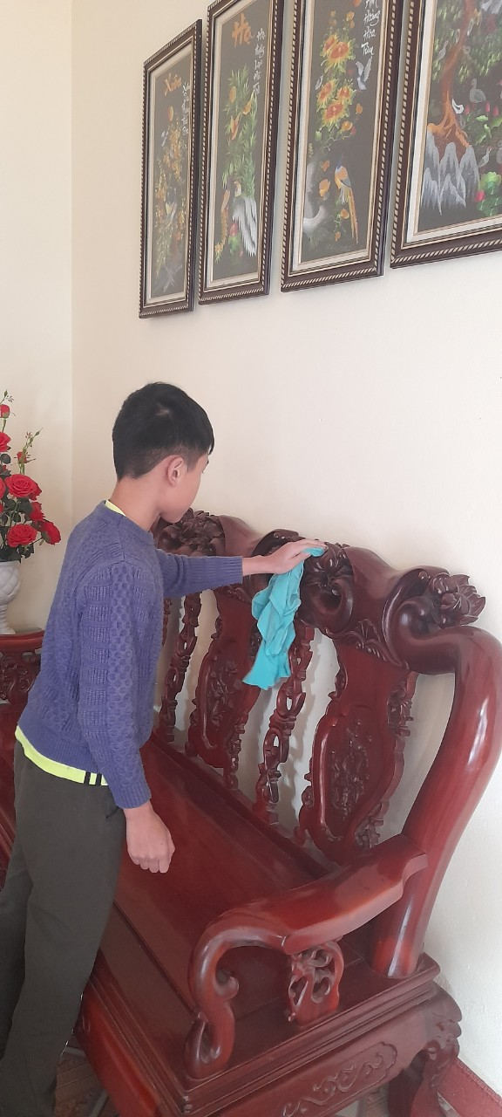
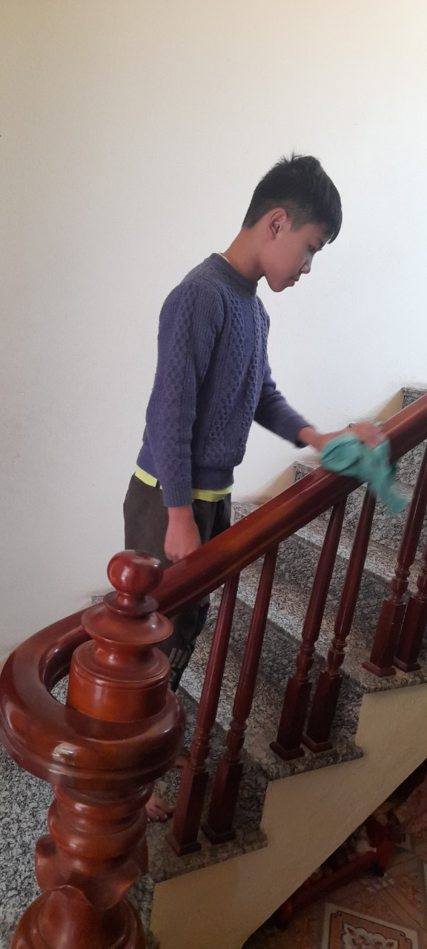

Slide 24
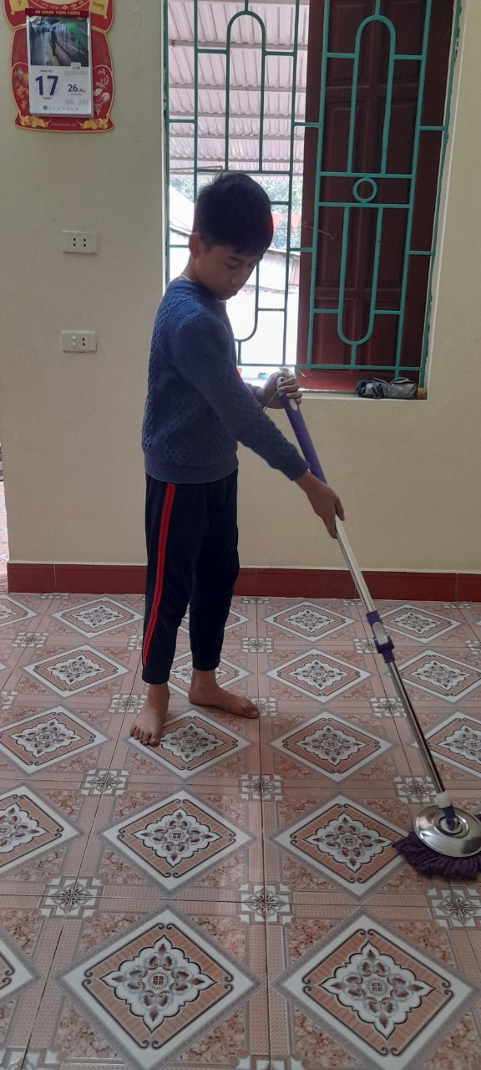
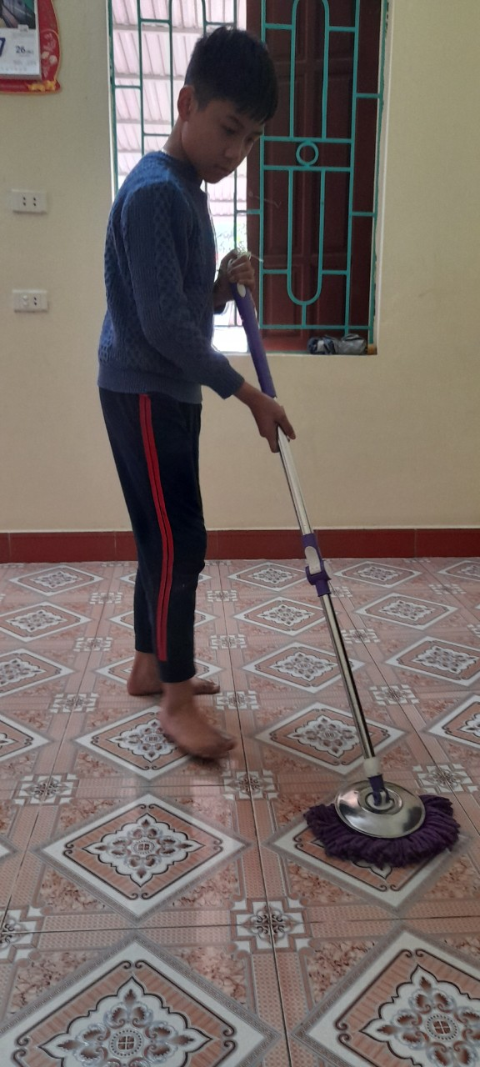

Slide 25
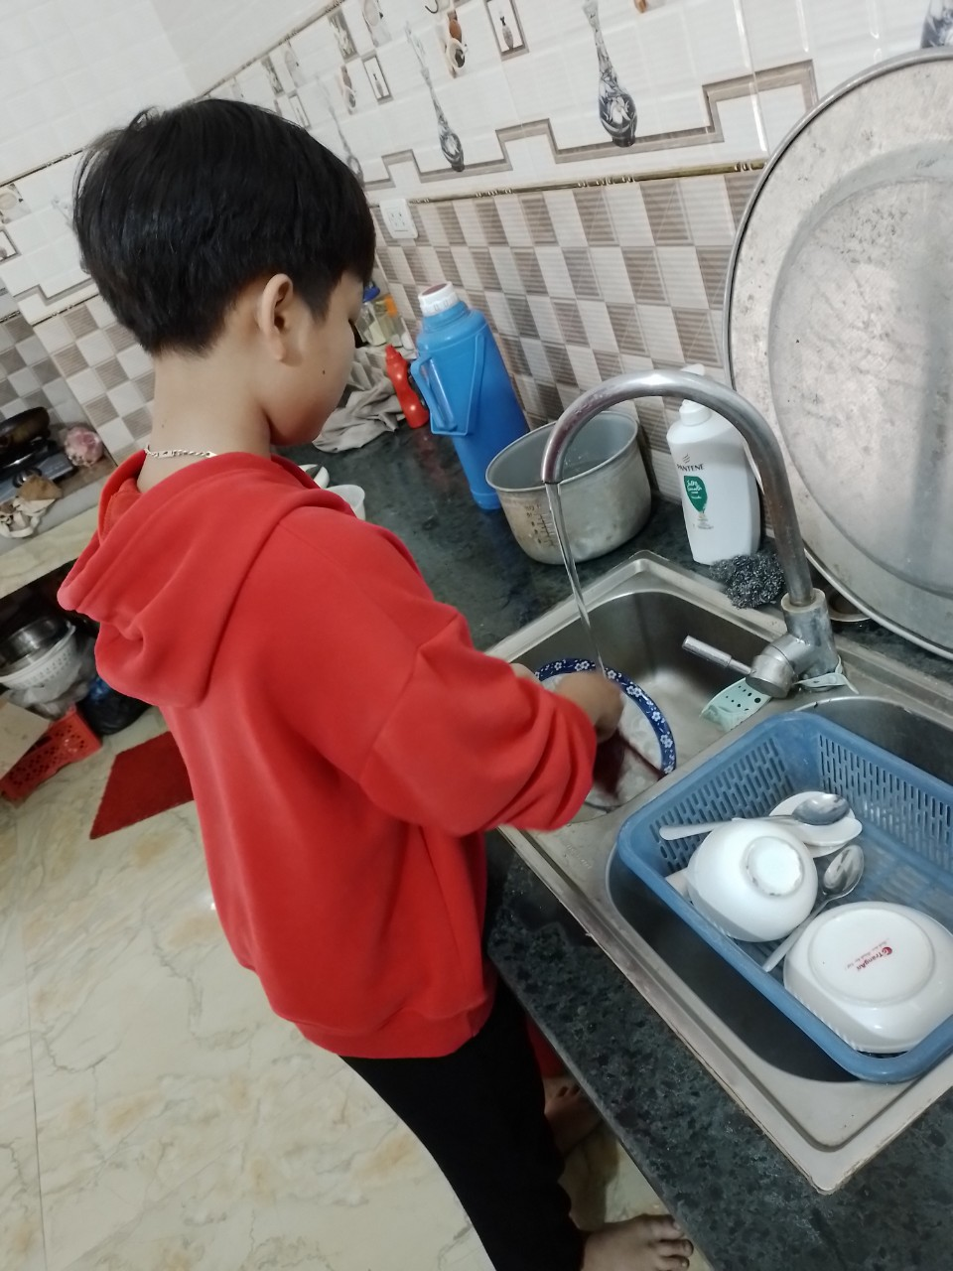
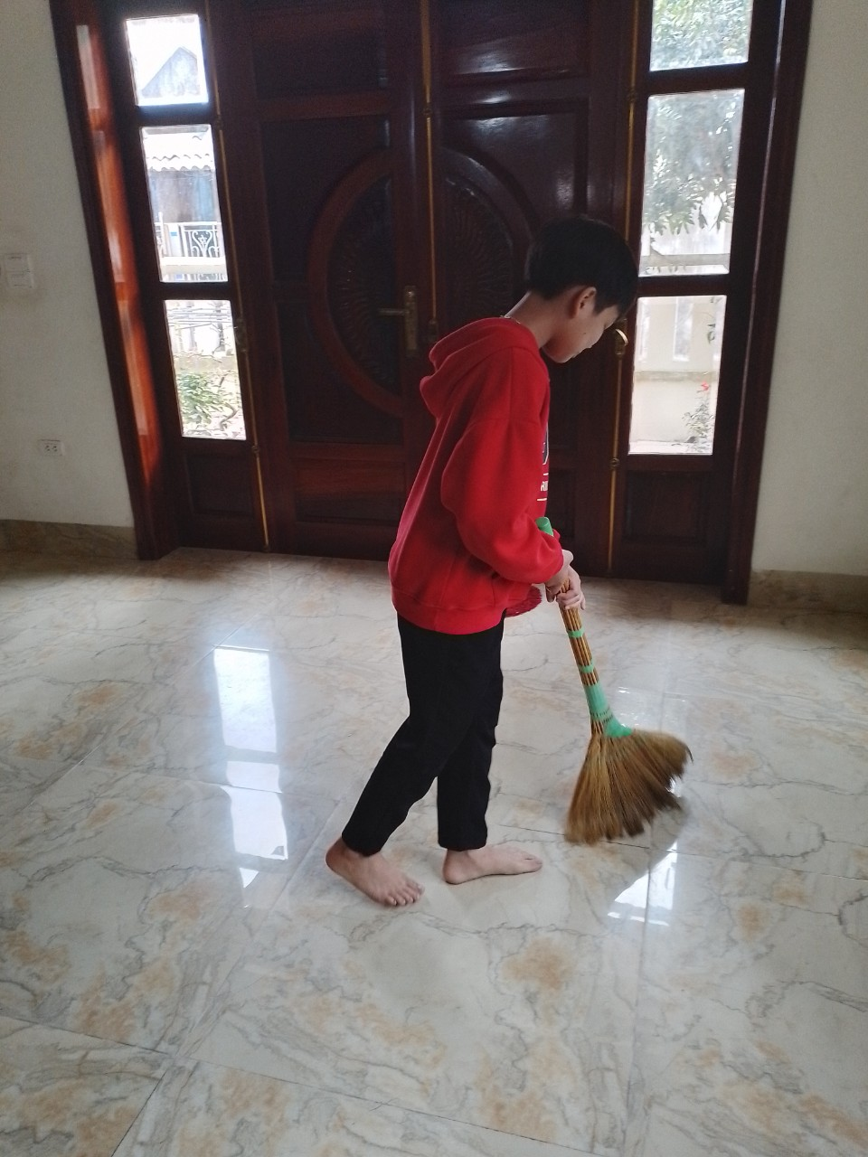

Slide 26
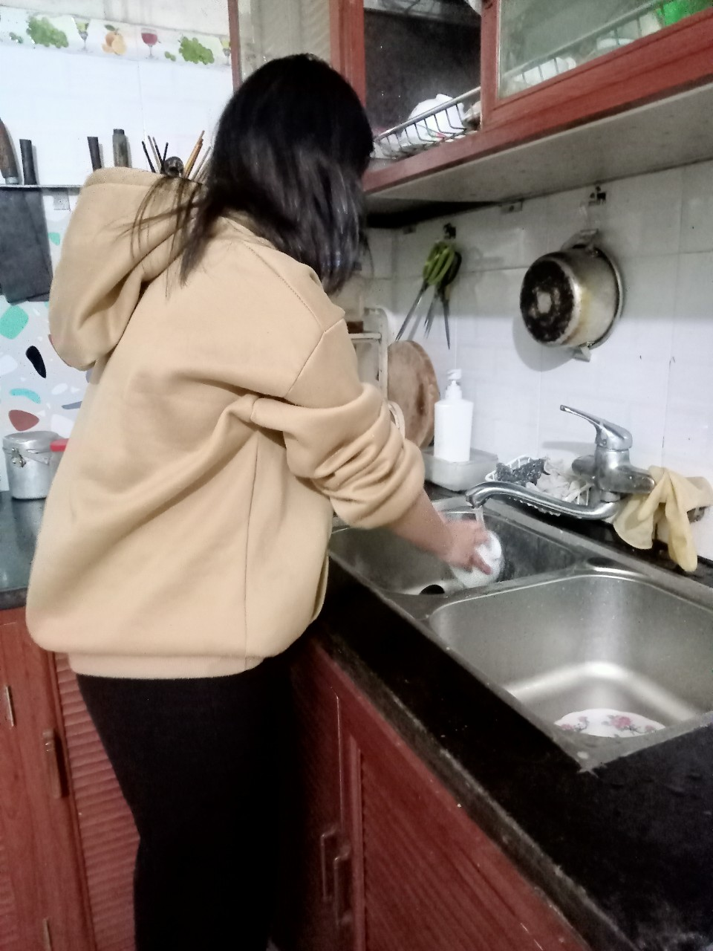
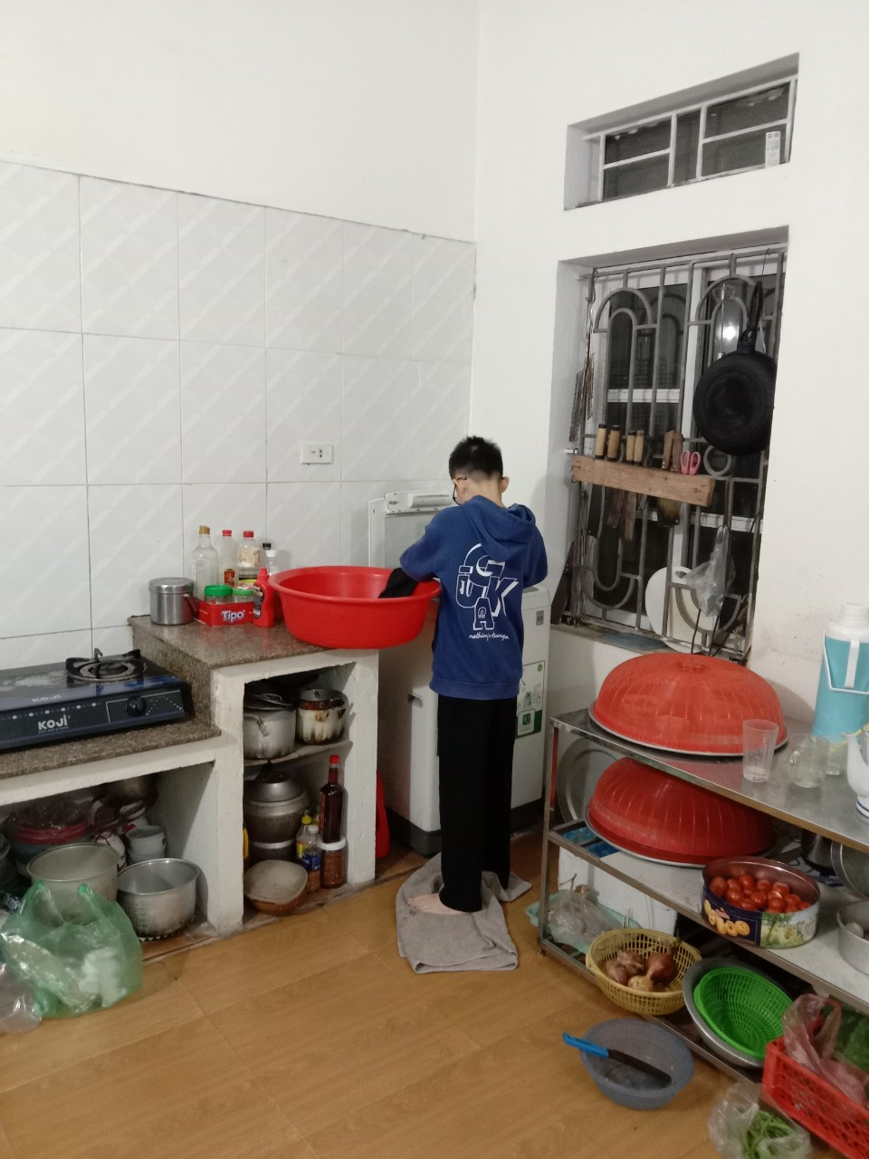

Slide 27
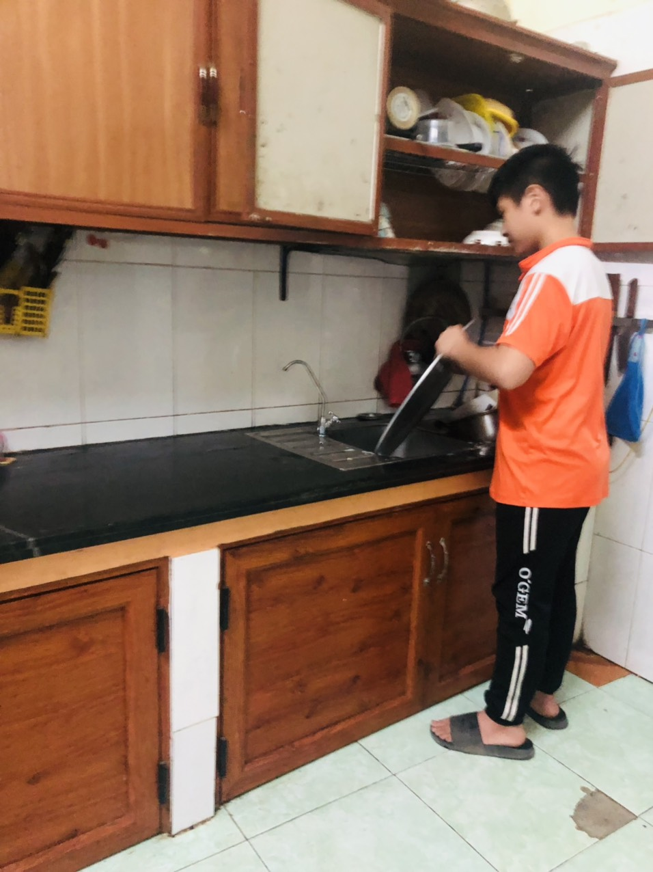
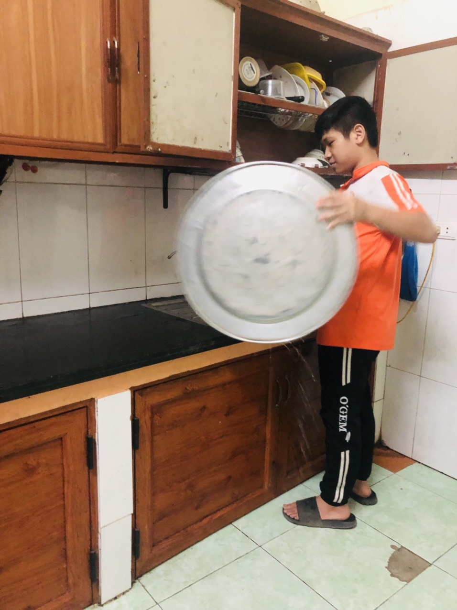

Slide 28
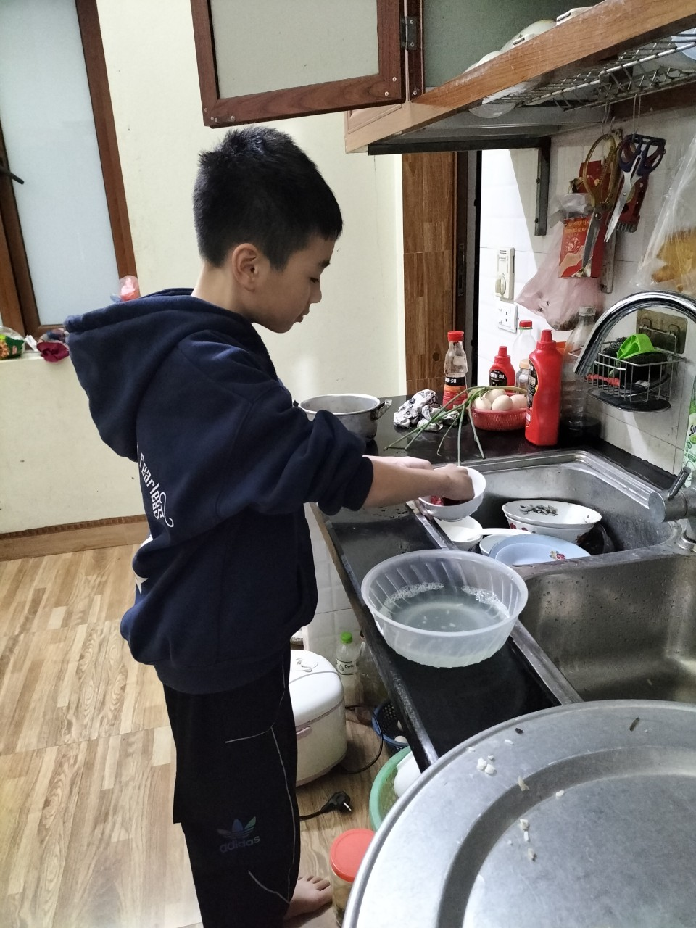
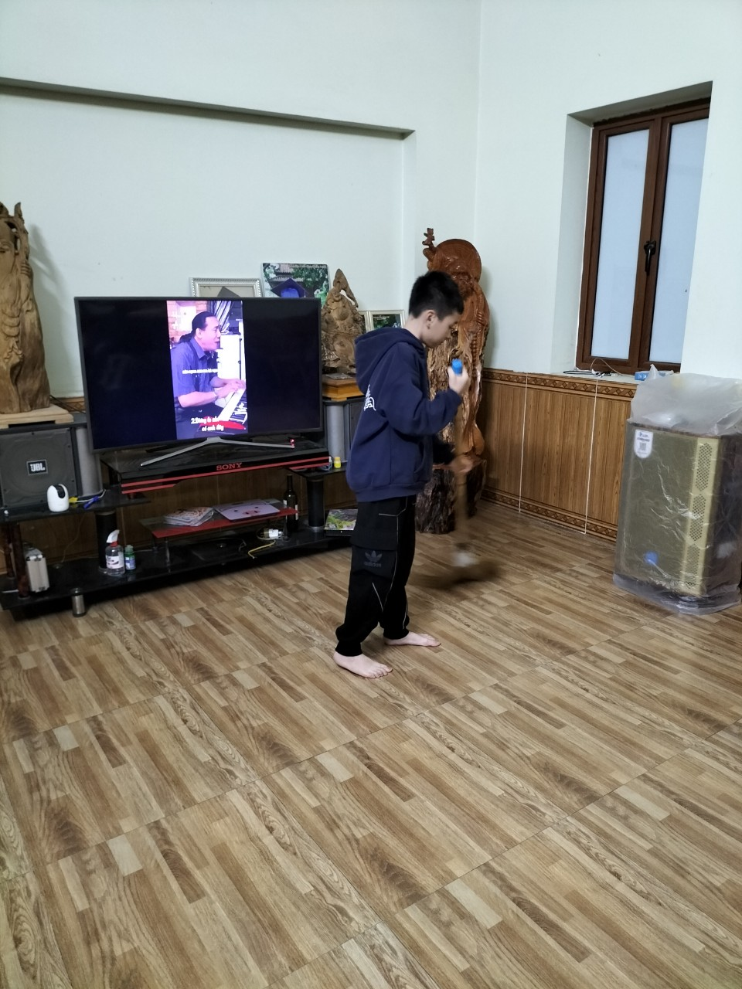

Slide 29
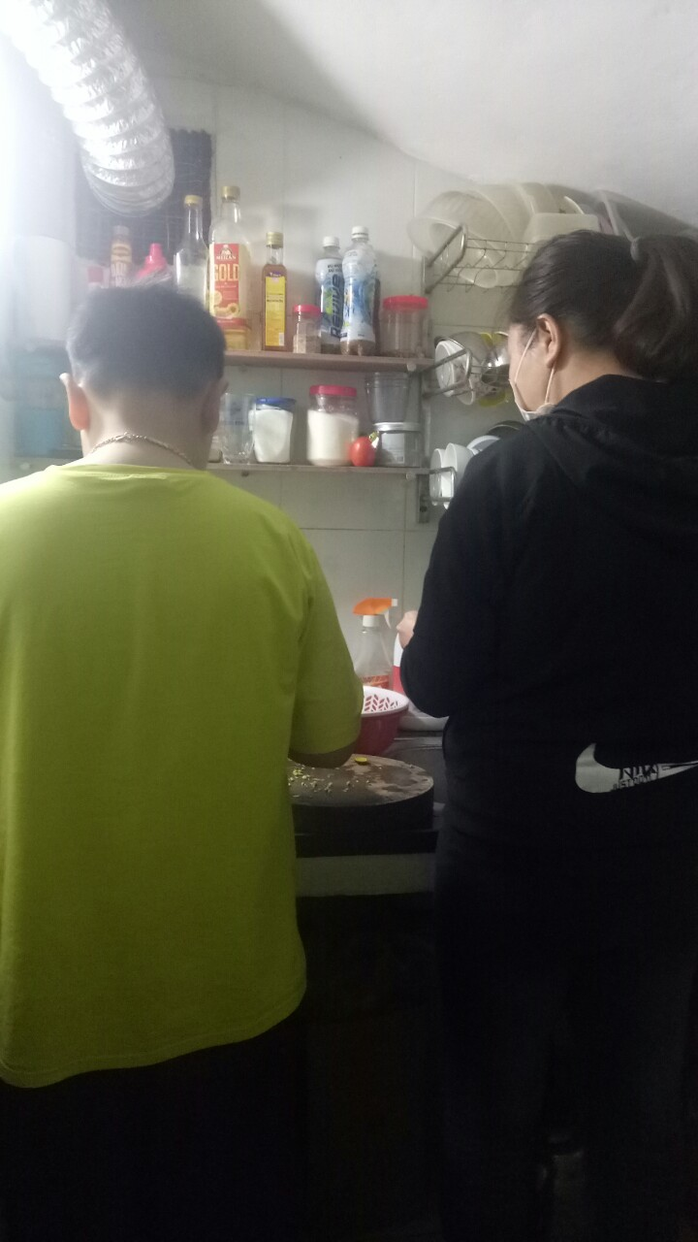
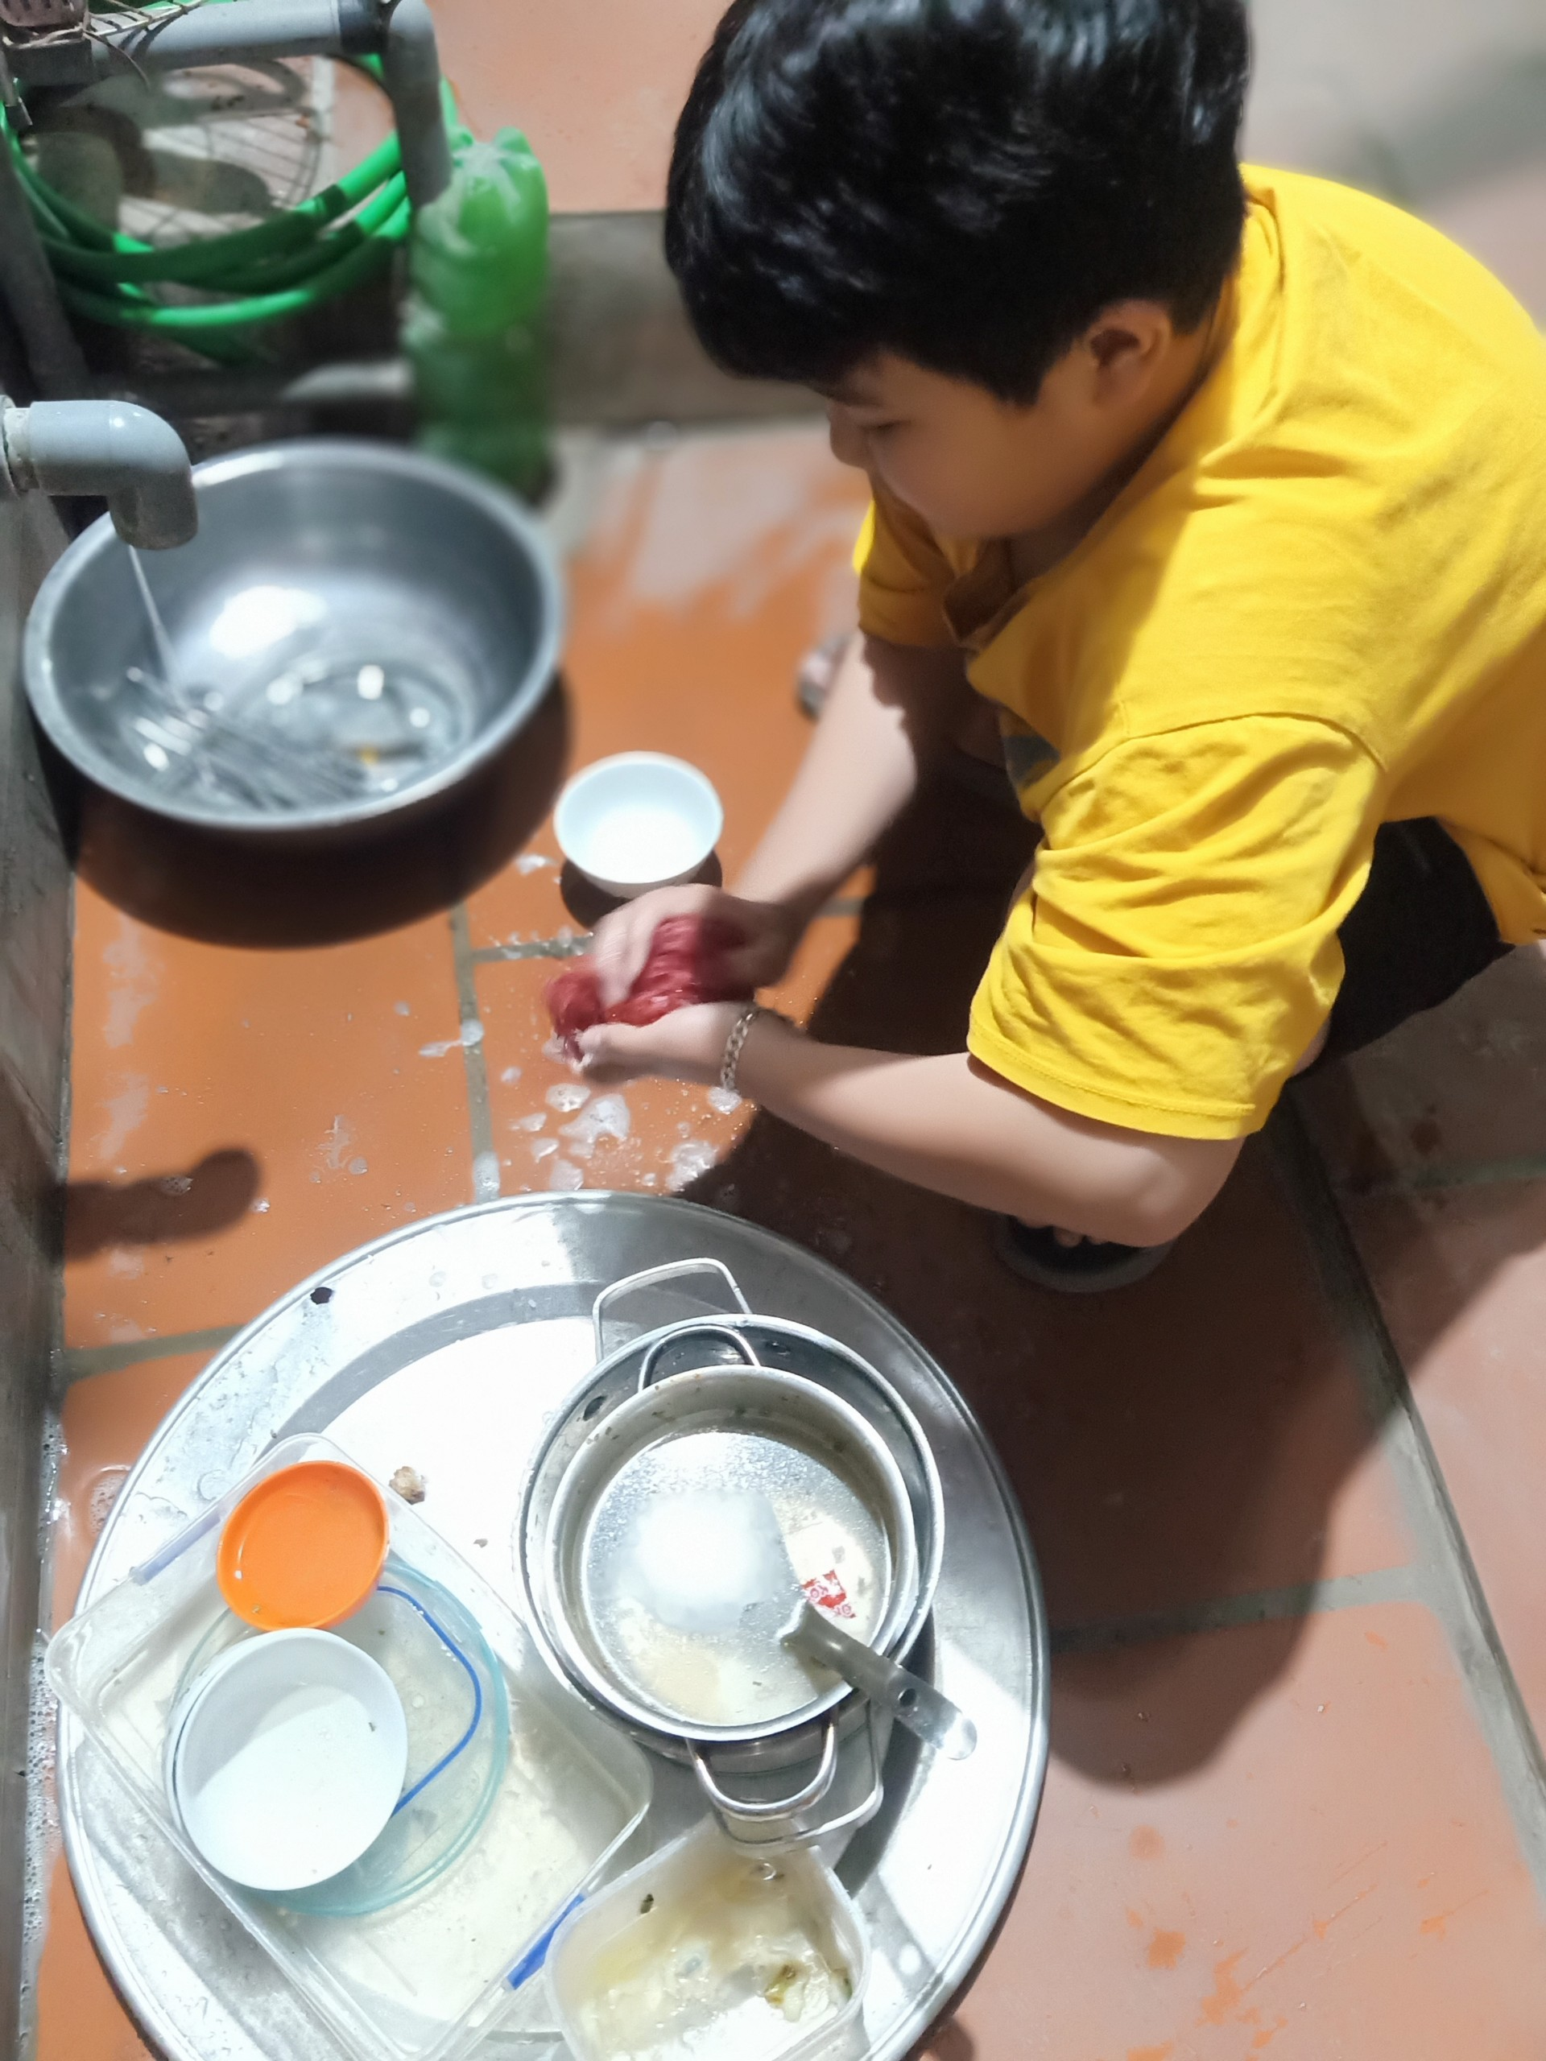

Slide 30
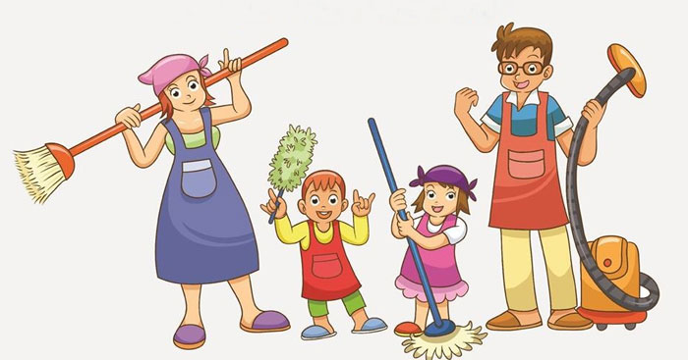
Theo em, tham gia công việc nhà trong gia đình mang lại những lợi ích gì?

Slide 31
KẾT LUẬN
Tham gia công việc gia đình là thể hiện trách nhiệm của mình, đồng thời rèn luyện sự tự lập của bản thân.

Slide 32


Slide 33
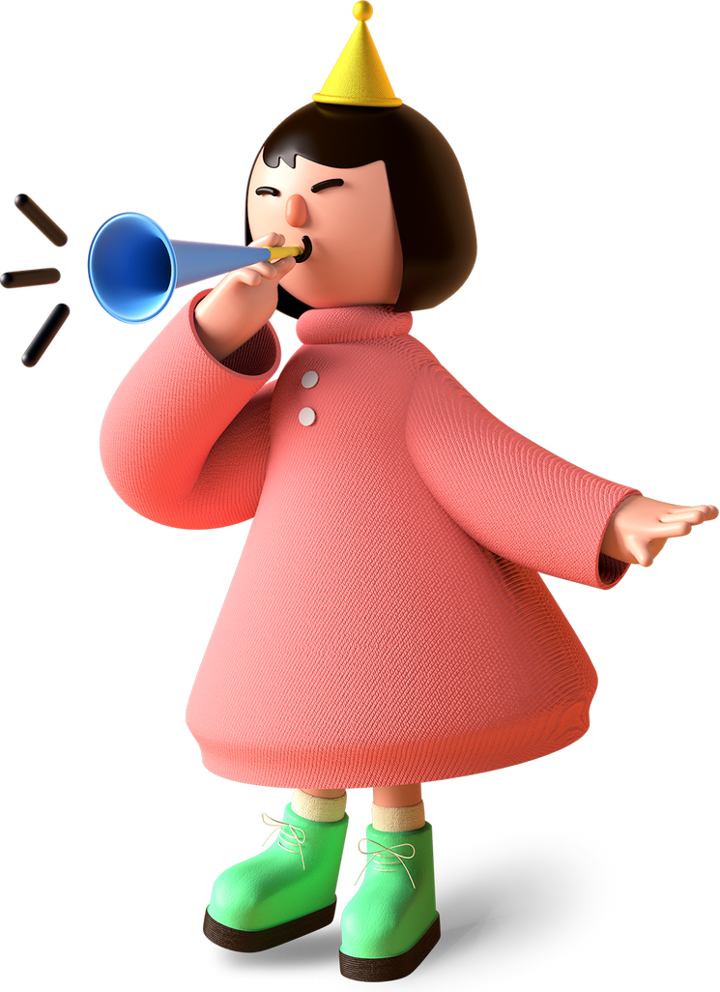
2. Ứng xử với những vấn đề này sinh trong gia đình
2. Ứng xử với những vấn đề nảy sinh trong gia đình

Slide 34

- Nêu những vấn đề, tình huống có thể nảy sinh trong gia đình

Slide 35
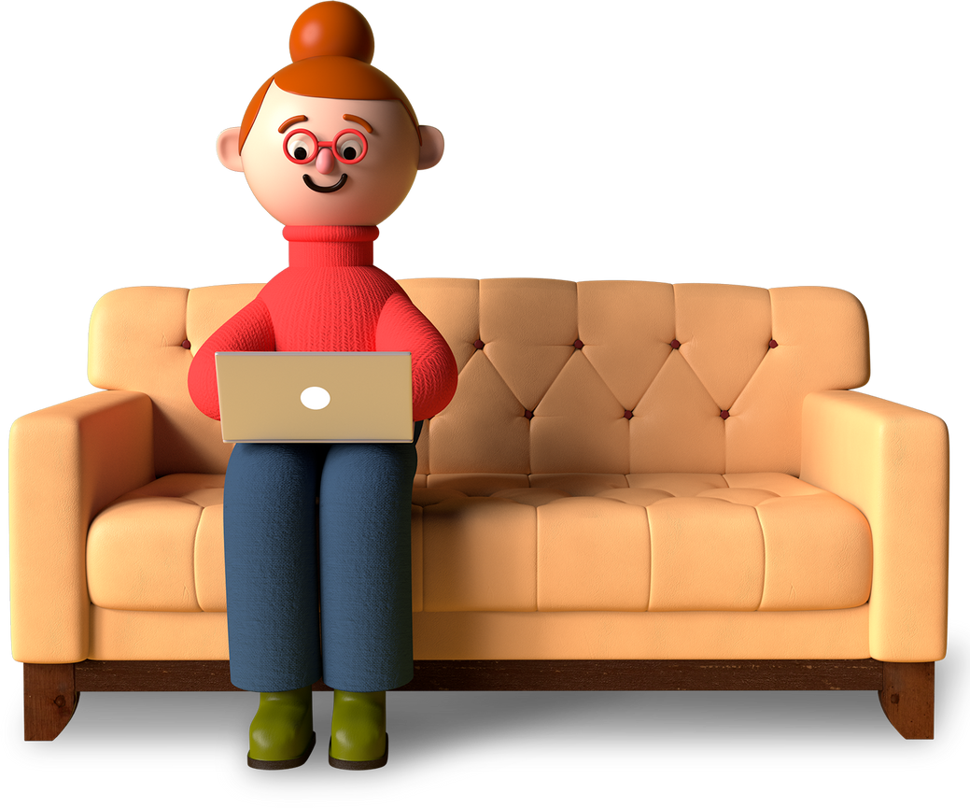
Hãy nêu cách giải quyết của em trong các tình huống sau:
TÌNH HUỐNG
Bố hoặc mẹ đi làm về mệt mỏi
01
Em hoặc anh (chị, em) của em không chịu học bài làm bố mẹ buồn.
02
Em hoặc anh (chị, em) của em không làm việc nhà khiến bố mẹ không vui
03

Slide 36
Bố hoặc mẹ đi làm về mệt mỏi
01
Bố hoặc mẹ đi làm về, thấy bố mẹ mệt, em thể hiện sự quan tâm bằng việc nấu cơm cho mẹ, vắt cho bố, mẹ một cốc nước cam để bố mẹ bớt mệt mỏi.

Slide 37
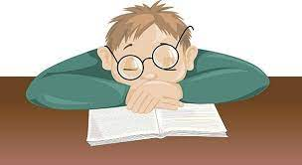
Em hoặc anh (chị, em) của em không chịu học bài làm bố mẹ buồn.
02
Khuyên em và chị nên chăm chỉ học bài hơn không sẽ khiến bố mẹ buồn. Nói cho em hoặc chị biết rằng bố mẹ đã vất vả nuôi họ ăn học như thế nào.

Slide 38
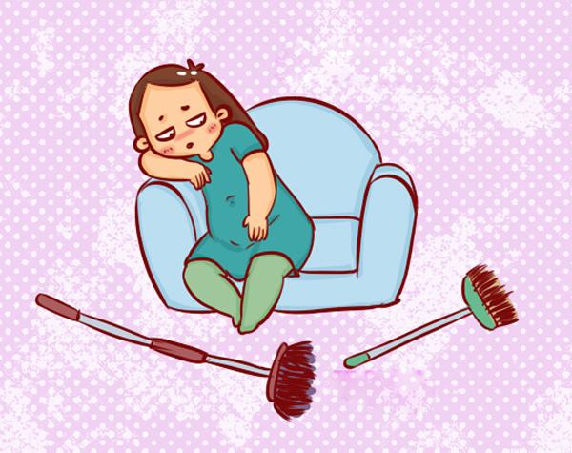

Em hoặc anh (chị, em) của em không làm việc nhà khiến bố mẹ không vui
03

Slide 39
Em hoặc anh (chị, em) của em không làm việc nhà khiến bố mẹ không vui
03
Khuyên em và chị nên phụ giúp bố mẹ, vì bố mẹ đi làm về rất là mệt, giúp bố mẹ làm việc nhà cũng là thể hiện của một đứa con hiếu thảo.

Slide 40
KẾT LUẬN
Trong cuộc sống gia đình sẽ có nhiều vấn đề nảy sinh. Biết cách ứng xử khéo léo với những vấn đề nảy sinh sẽ giúp mối quan hệ giữa các thành viên trong gia đình hoà thuận, tình cảm gắn bó hơn.

Slide 41
LUYỆN TẬP

Slide 42
LUYỆN TẬP
Ngày 8/3 này, bố em dự định vào bếp làm một bữa cơm thịnh soạn; em có thể giúp được bố những công việc gì?

Slide 43
LUYỆN TẬP
Bạn Lan hay giúp đỡ mẹ làm việc nhà; mỗi lần làm xong việc, bạn Lan đều đòi bố mẹ cho tiền hoặc mua quà. Theo em như vậy là đúng hay sai?

Slide 44
LUYỆN TẬP
Bạn Lan chỉ làm các công việc nhà khi được bố mẹ yêu cầu; Em có suy nghĩ gì về điều này?

Slide 45






FISHING GAME
GO

Slide 46


Khi bố mẹ bị mệt, em thường làm gì?
C. Động viên, chăm sóc
A. Không hỏi han, giúp đỡ
D.Chỉ tập trung học
C. Động viên, chăm sóc
B. Mặc kệ, đi chơi

Slide 47
1.Tham gia công việc trong gia đình giúp em rèn luyện được gì?
D. Cả 4 đáp án
A. Chăm chỉ
B. Trưởng thành
C. Tự lập
D. Cả 4 đáp án

Slide 48
A. Ngoan ngoãn, chăm chỉ học tập, giúp đỡ bố mẹ việc nhà
3.Là học sinh em thường làm gì để bố mẹ được vui?
A. Ngoan ngoãn, chăm chỉ học tập, giúp đỡ bố mẹ việc nhà
D. Làm việc nhà khi bố mẹ, yêu cầu
B. Chỉ tập trung học
C. Biết lắng nghe, nhưng không thực hiện

Slide 49


Slide 50

VẬN DỤNG

Slide 51

Hướng dẫn về nhà
Chuẩn bị tiết:
Sinh hoạt lớp
Xử lí một số việc nhà hiệu quả

Slide 52

Cảm ơn thầy cô
và các em đã chú ý lắng nghe

